Slide 1
Urbani kolesarski laboratorij
Ljubljana
Rok Novak, Maria Alejandra Rubio Rojas, Davor Kontić, Janja Snoj Tratnik, and David Kocman
Odsek za znanosti o okolju, Institut „Jožef Stefan“
Ljubljana, 17.09.2024
Mreža znanja. Dan odprte zanosti 2024: „Odkrivaj, sodeluj, raziskuj: Iz teorije v prakso“

Slide 2
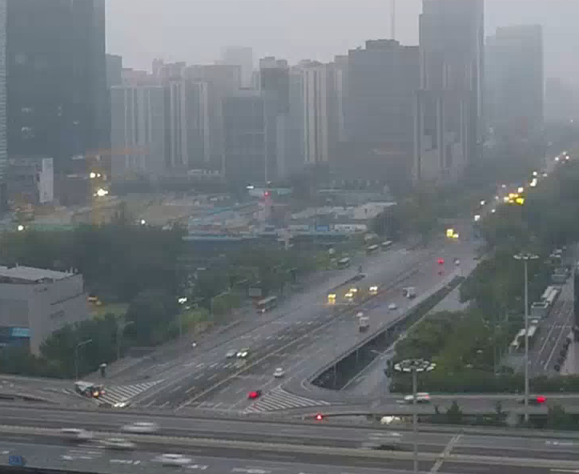


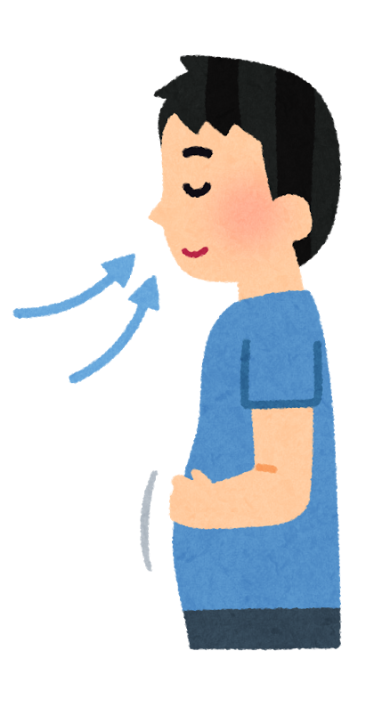
Urbani stresorji in kolo
Okoljski stresorji: onesnažen zrak, hrup, vročina …
Urbana mobilnost s kolesom ima specifične karakteristike
Alternativa: Zeleni koridorji?

Slide 3


Urbani kolesarski laboratorij
250 uporabnikov koles
Cilj: sodelovati z 250 osebami v Ljubljani, ki uporabljajo kolo kot mobilno sredstvo in so pripravljeni izboljšati naš vpogled v izpostavljenost urbanim stresorjem
Etnografske metode
Vprašalniki o odločanju in vedenju, skupaj z delavnicami, fokusnimi skupinami in participativnim modeliranjem
URBANOME projekt
Horizon 2020 projekt v številnih mestih EU z različnimi pristopi urbanih laboratorijev

Slide 4
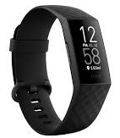
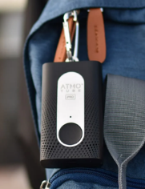
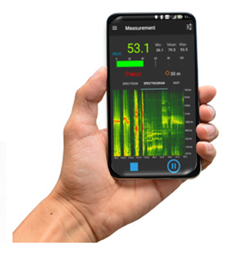
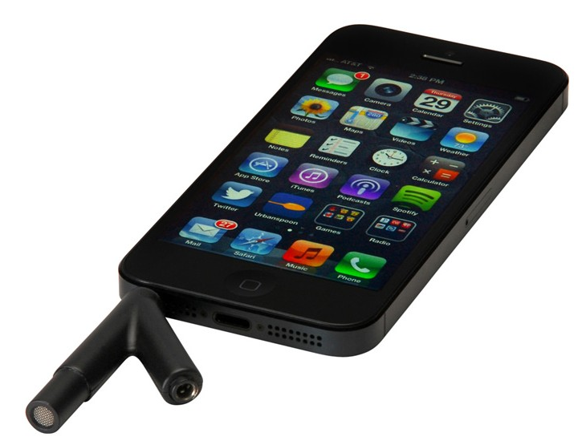
Izziv 1: ocena izpostavljenosti
Meritve na ravni posameznika
Individualni monitorji izpostavljenosti hrupu in onesnažilom v zraku

Slide 5
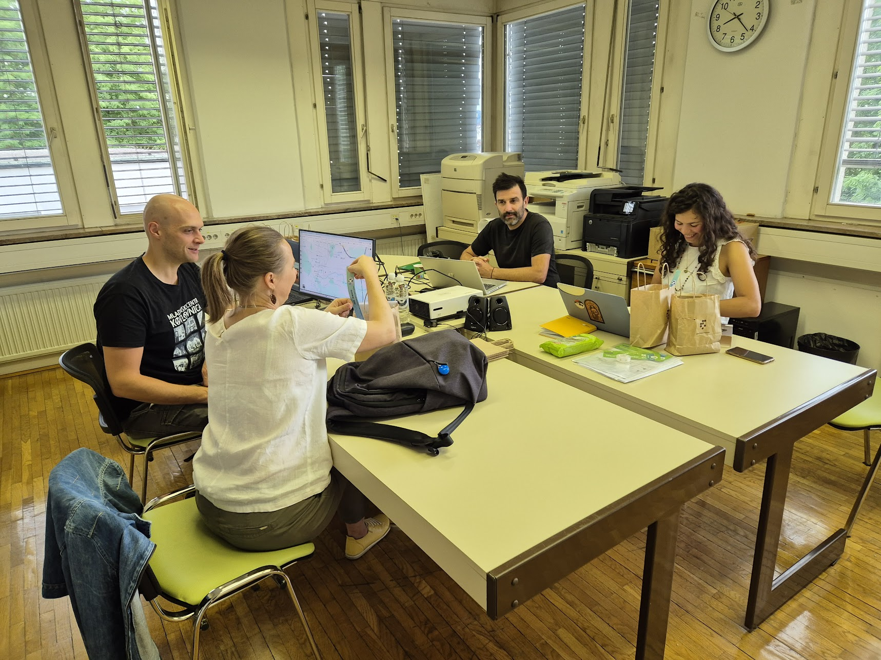
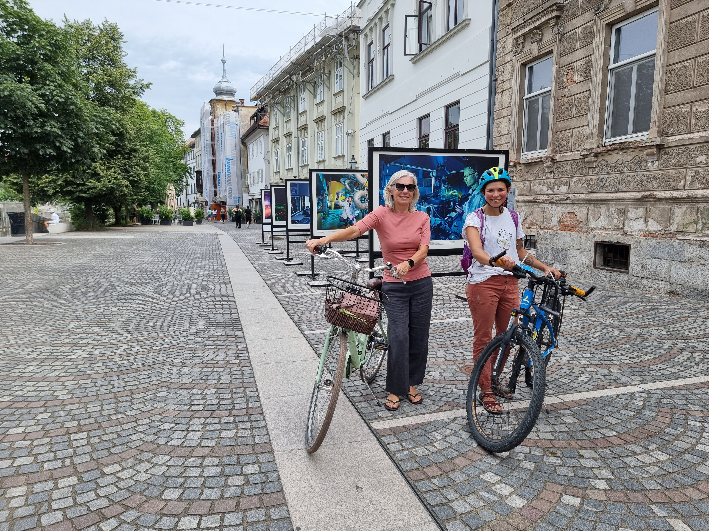
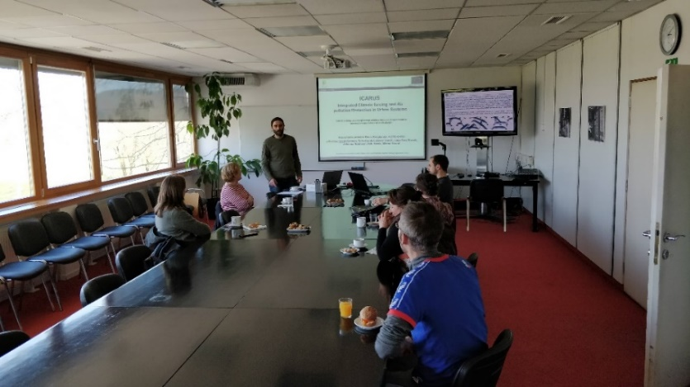
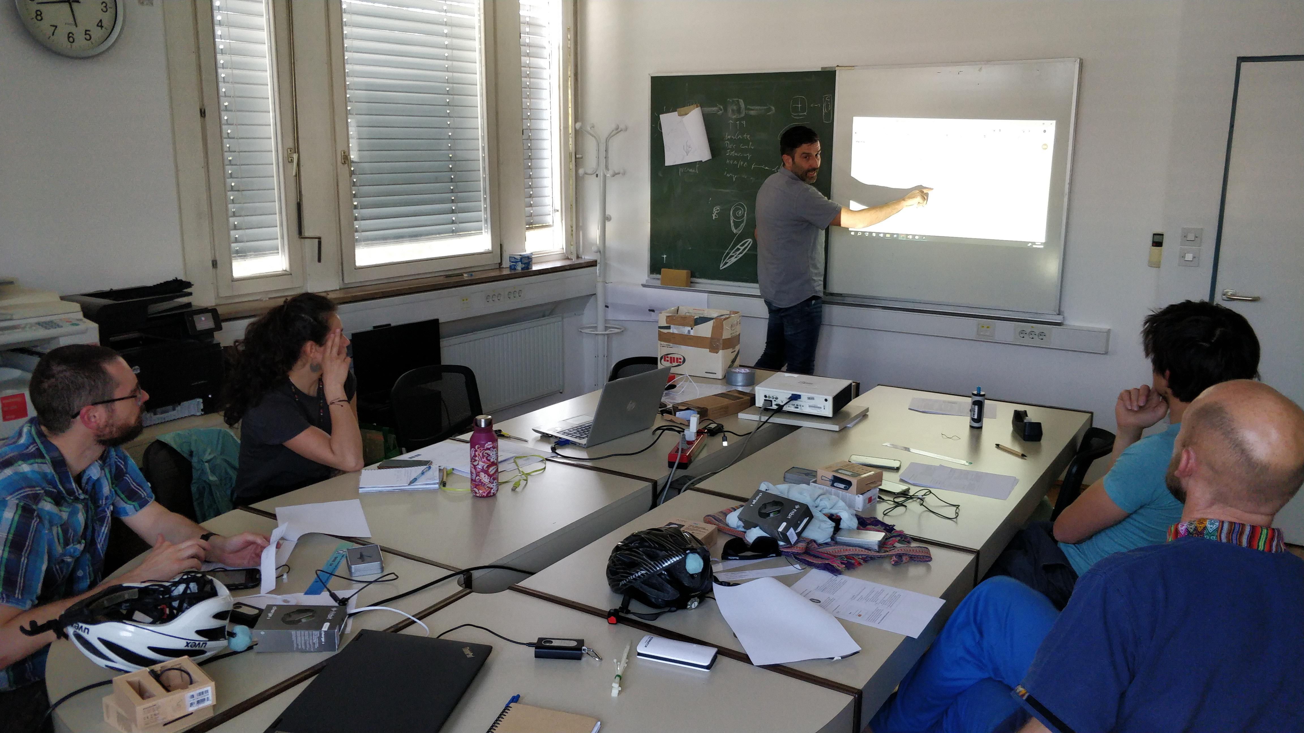
Izziv 2: odločitve in vedenje
Ocenjevanje motivacije za izbiro prevoznega sredstva in specifične poti skozi mesto
Spremembe vedenja v luči novih informacij

Slide 6



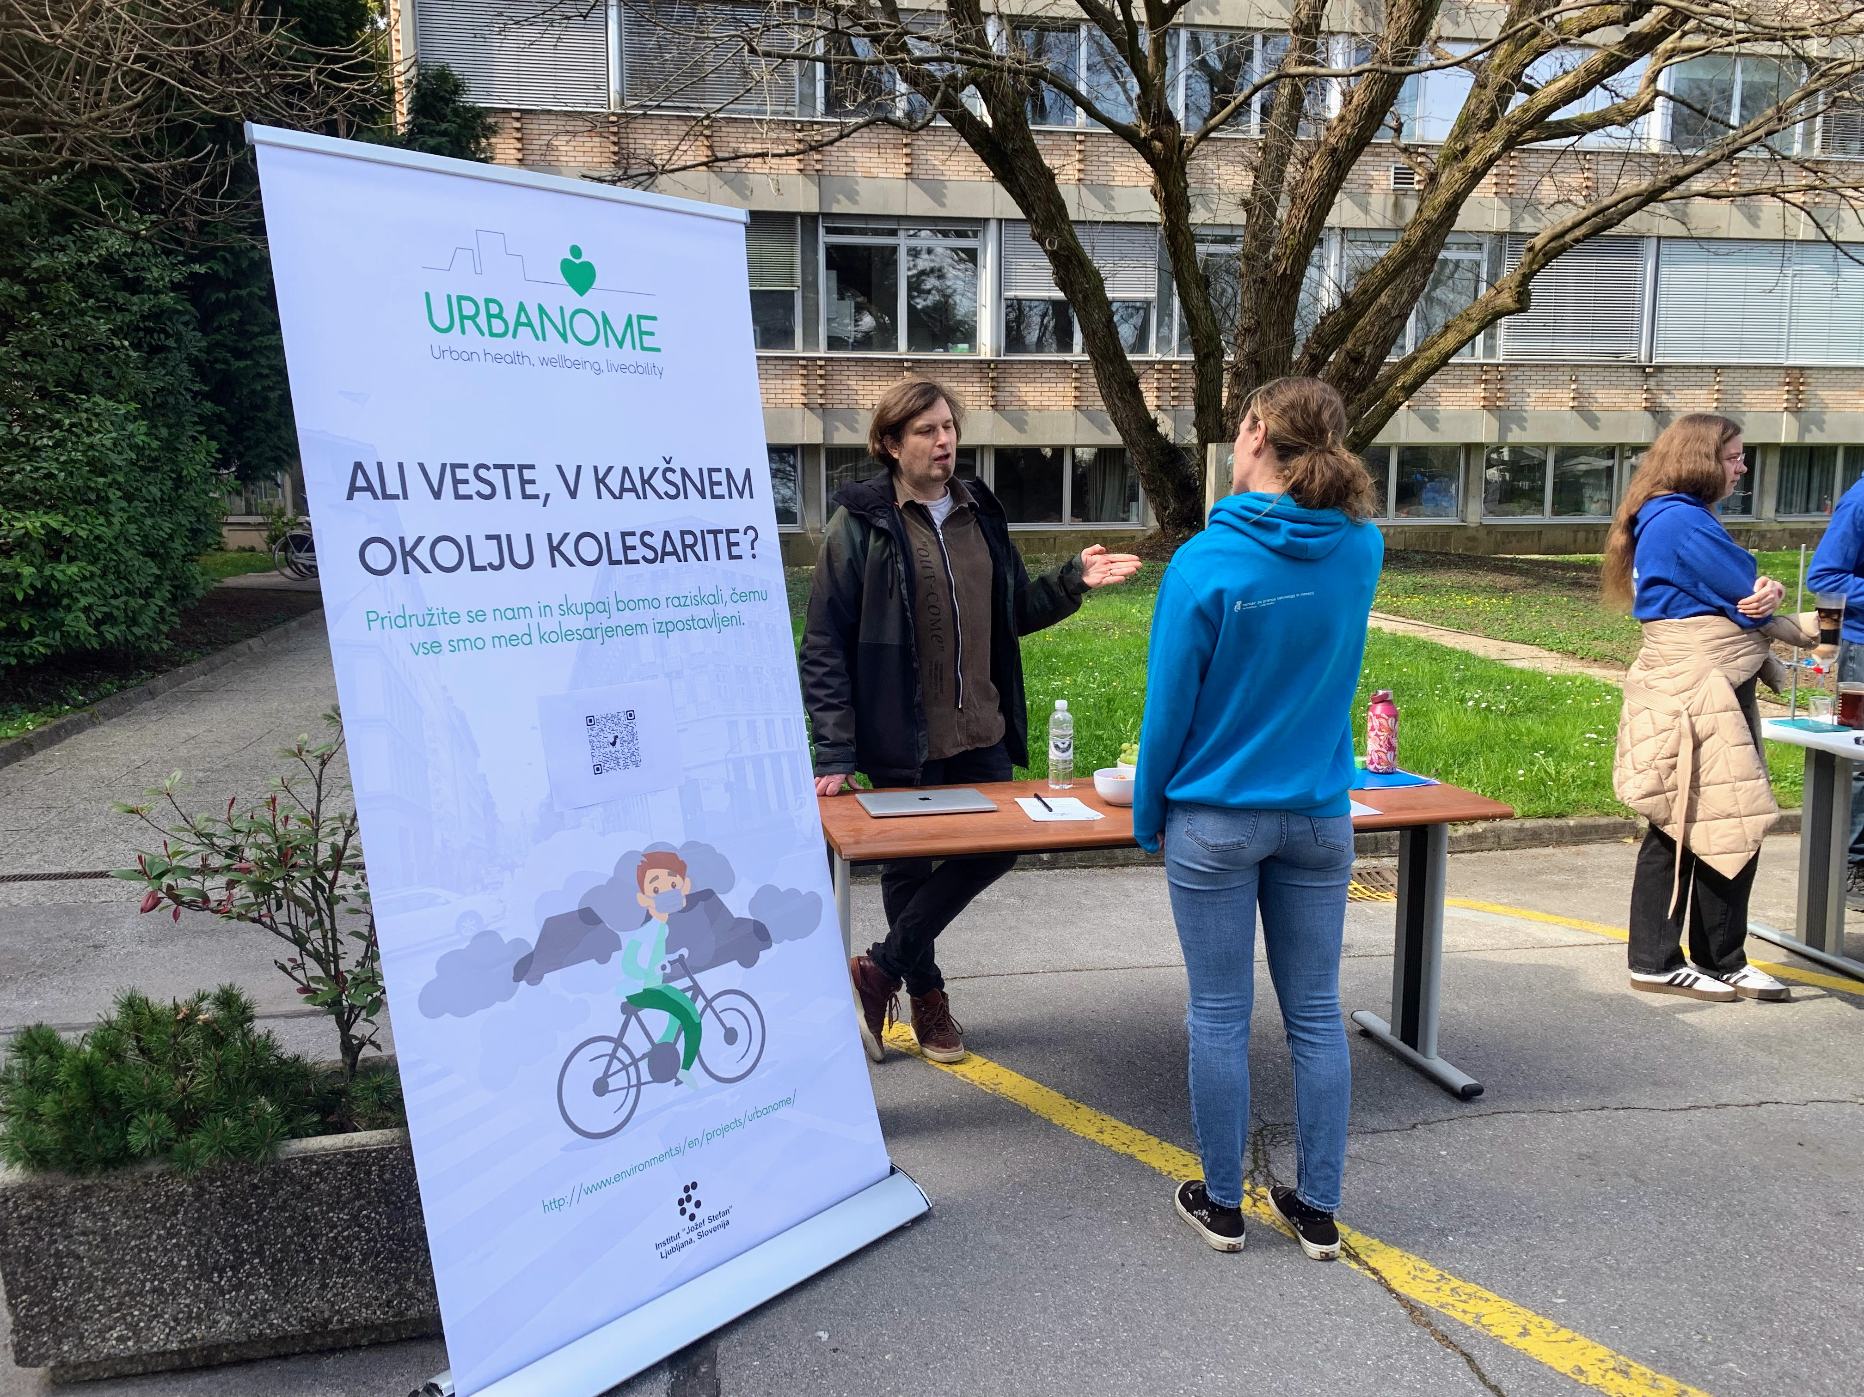
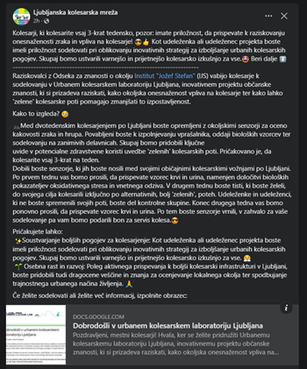
Vabljenje k sodelovanju

Slide 7
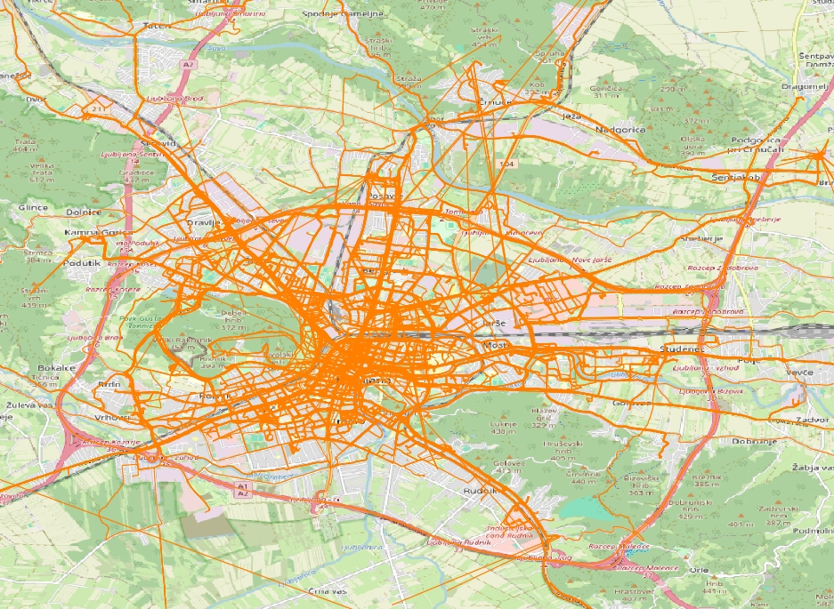
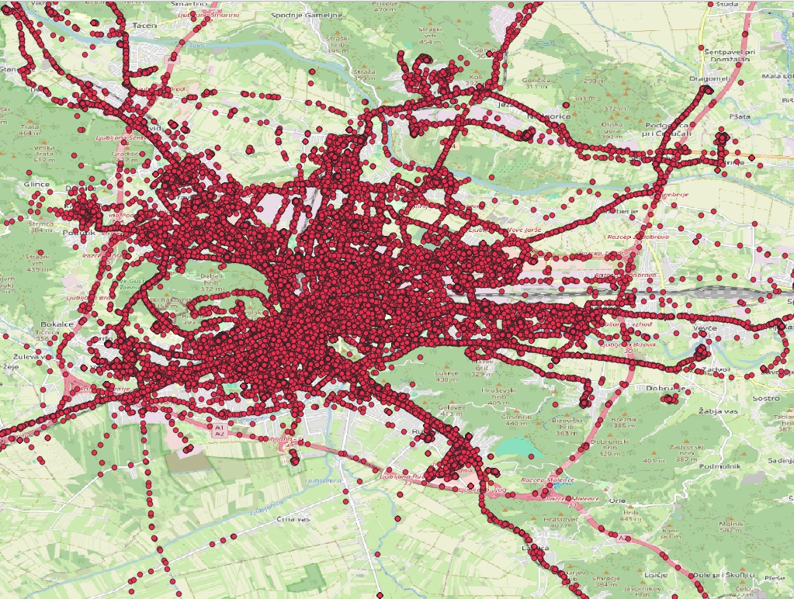
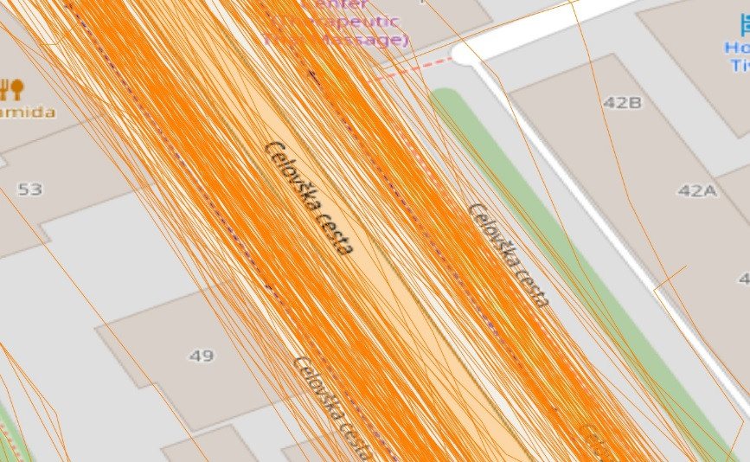
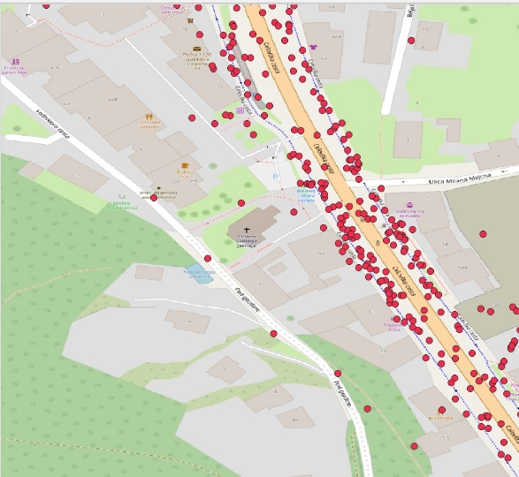
Resnično veliko podatkov

Slide 8
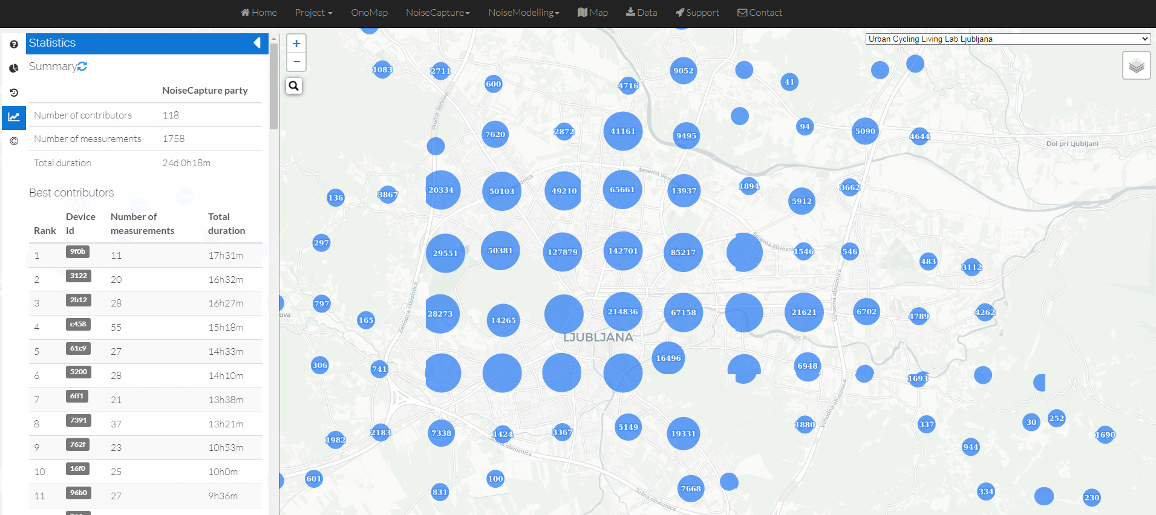


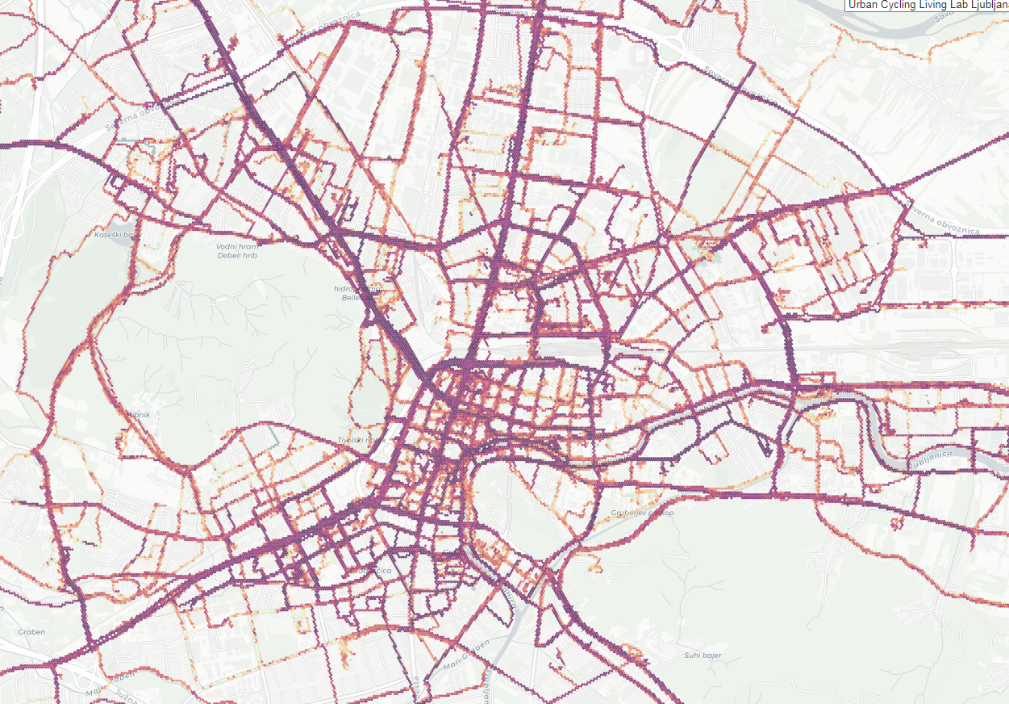
www.noise-planet.org

Slide 9
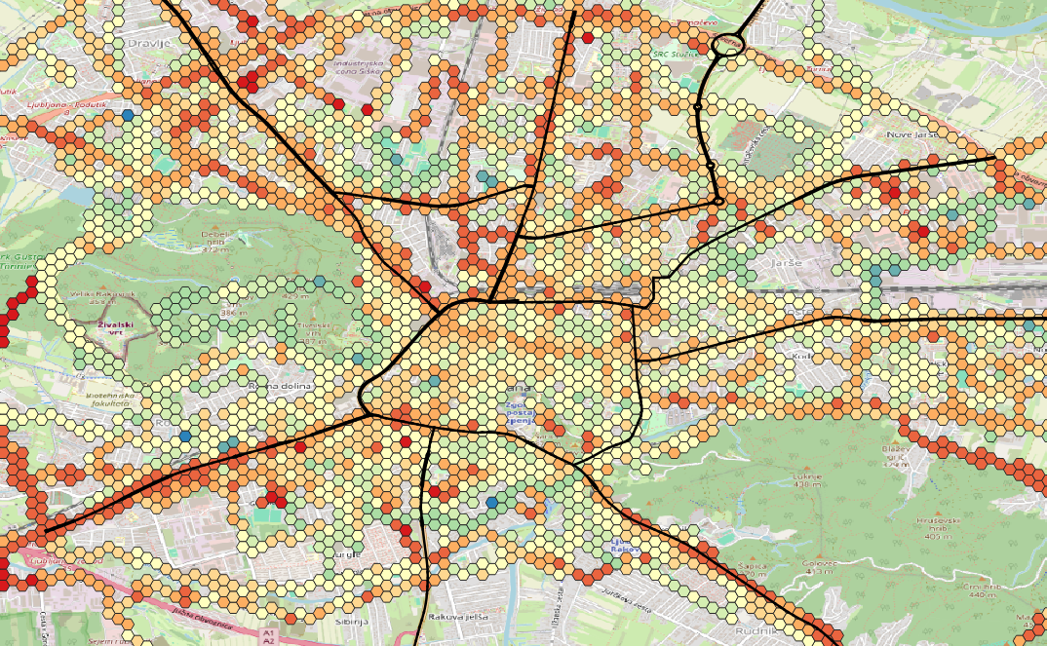
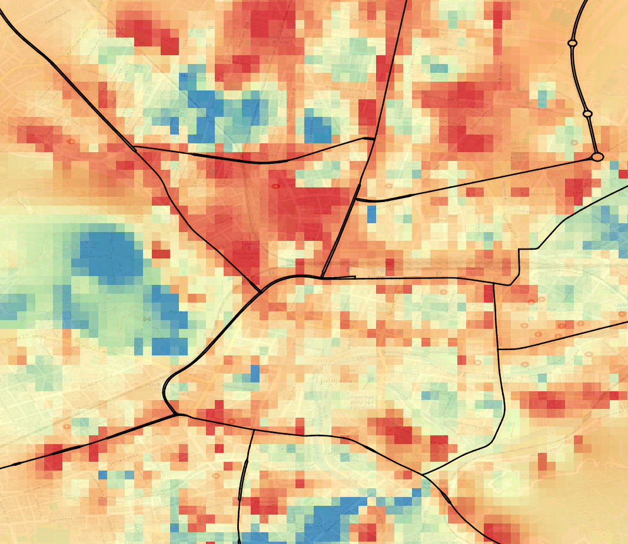

Slide 10
Platforma Primerjalnik
Transparentnost
Dostopnost
Varnost
Uporabnik
Vsi zbrani podatki na voljo ves čas, v prijazni obliki
Preprost dostop do platforme na vseh napravah
Vsi podatki zavarovani v več slojih in delna anonimizacija
Načrtovano za uporabnike, z uporabniki, pregledno in razumljivo

Slide 11
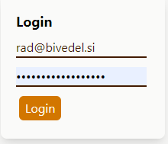
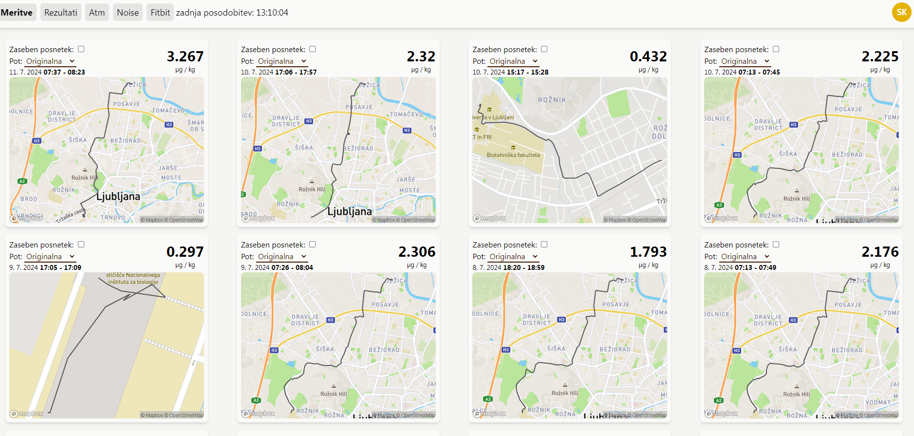
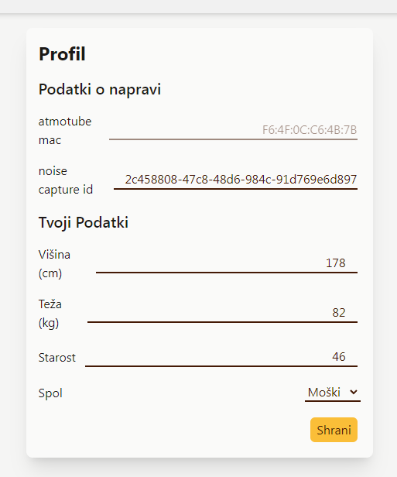

Slide 12
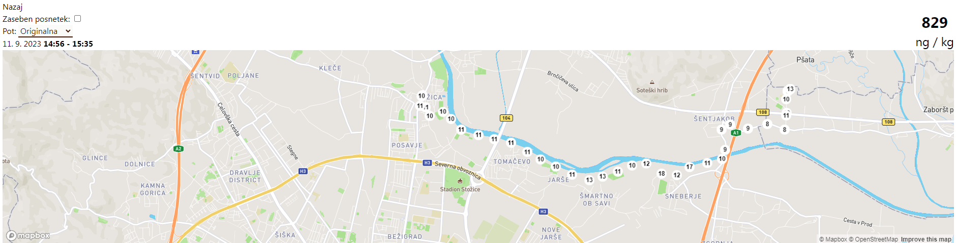
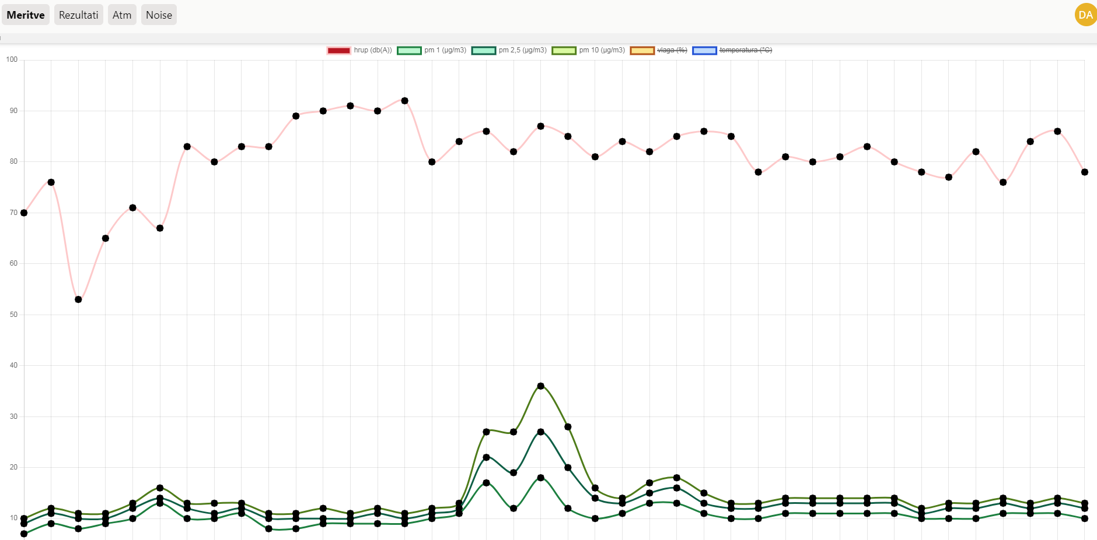
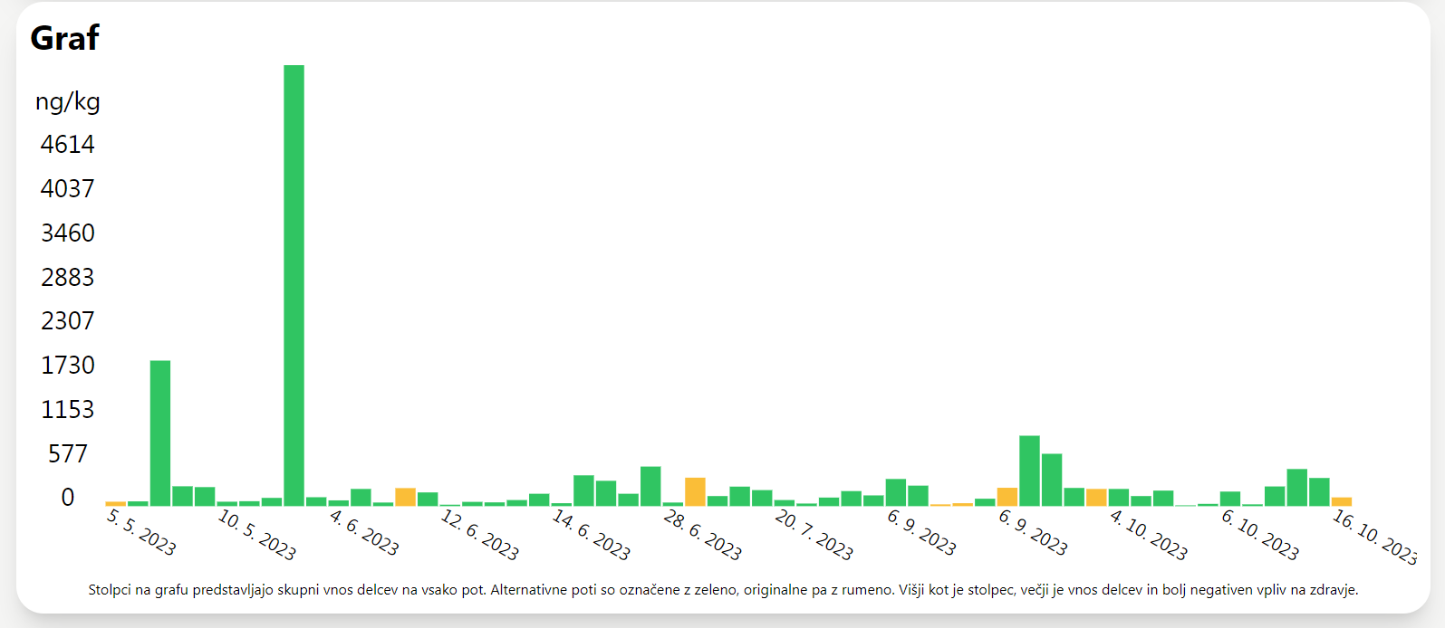

Slide 13
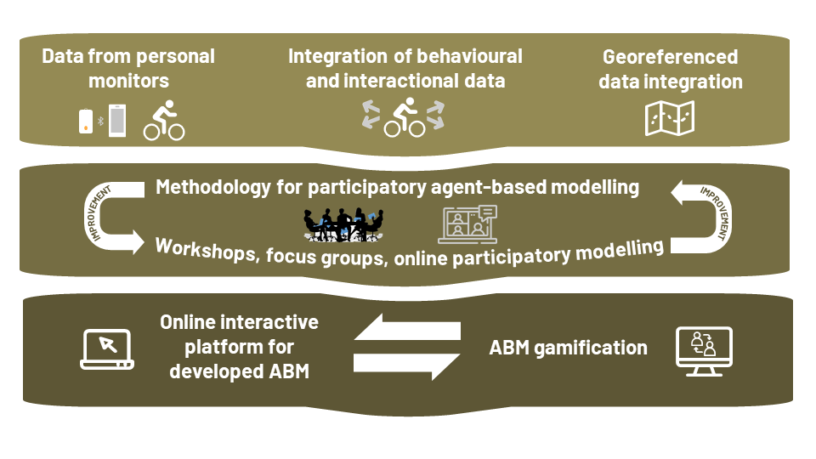
Participativno modeliranje

Slide 14
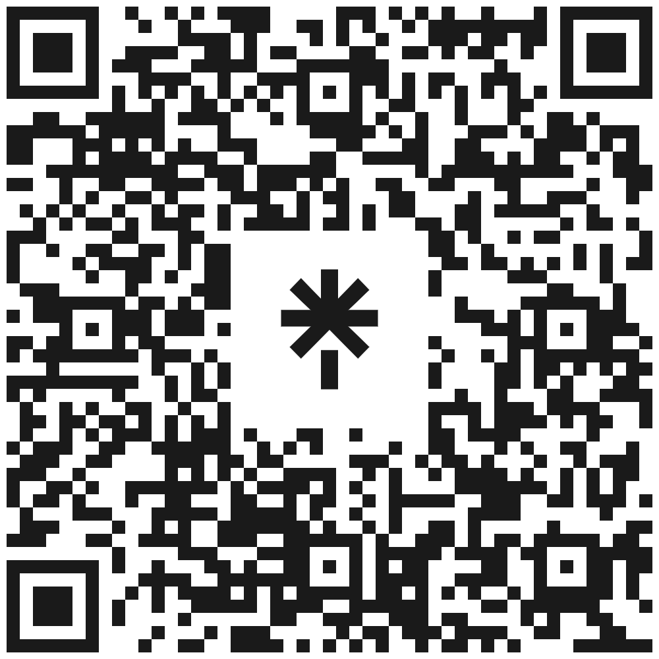

Hvala!
Kontakt ->
Več o projektu ->
Prijava na novičnik ->
Pridruži se laboratoriju ->
rok.novak@ijs.si

